Slide 1
Projekt: „LOGISTYKA STAWIA NA TECHNIKA – podnoszenie kwalifikacji zawodowych uczniów zawodu technik logistyk poprawiające ich zdolności do zdobycia zatrudnienia” NUMER PROJEKTU: RPWP.08.03.01-30-0052/16

Slide 2
ANALIZA JAKOŚCI PROCESÓW LOGISTYCZNYCH
Autor: Adam Koliński

Slide 3
JAKOŚĆ W LOGISTYCE
Skuteczne zarządzanie przedsiębiorstwem logistycznym wymusza nie tylko orientacji na jakość (zarówno realizowanych procesów, jak również oferowanych produktów i usług), ale również na ustawicznym monitorowaniu realizowanych procesów oraz doskonaleniu jakości. Liczność i różnorodność metod, technik i narzędzi doskonalenia jakości jest uzależniona od specyfiki realizowanych procesów logistycznych. Wśród instrumentów można wyodrębnić metody i techniki służące do nadzorowania i diagnozowania procesów, ale także do kontroli i projektowania wdrażanych zmian i inwestycji.

Slide 4
Identyfikacja problemów ekologicznych w logistyce
Jednym z podstawowych procesów ciągłego doskonalenia jest koło Deminga (cykl Deminga), które składa się z czterech elementów:
planowanie (ang. plan), obejmujące ustalenie celów i procesów niezbędnych do przekształcenia zasobów wejściowych w przewidywany efekt,
wykonywanie (ang. do), polegające na wdrożeniu planu, realizacji procesu lub testów, które posłużą do dalszej analizy i oceny uzyskanych wyników,
sprawdzenie (ang. check), sprowadzające się do zbadania rzeczywistych (mierzonych i zebranych w poprzednim etapie) wyników i ich porównanie z oczekiwaniami (zaplanowanymi celami) w celu identyfikacji różnic i odchyleń,
działanie (ang. act), polegające na wprowadzaniu usprawnień w celu minimalizacji różnic pomiędzy uzyskanym wynikiem, a planowanymi efektami.
Korzeń Z., Ekologistyka, Instytut Logistyki i Magazynowania, Poznań 2001, s. 17-18

Slide 5
Ciągłe doskonalenie w logistyce

Slide 6
Ciągłe doskonalenie w logistyce

Slide 7
Wybrane metody identyfikacji problemów
Etap cyklu Deminga | Instrumenty zarządzania jakością
 | Metody | Narzędzia
Planowanie | FMEA | 5 Why
 | QFD | Diagram Ishikavy
 | SPC | Diagram Pareto-Lorenza
 | DOE | Diagram przepływu
 | Raport 8D | Burza mózgów
Wykonanie | FMEA | Six Sigma
 | QFD | 5 Why
 | SPC | Diagram Ishikavy
 | DOE | Diagram Pareto-Lorenza
 | Raport 8D | Diagram przepływu
 | 5S | Histogram
Sprawdzenie | FMEA | Six Sigma
 | QFD | 5 Why
 | SPC | Diagram Ishikavy
 | Raport 8D | Diagram Pareto-Lorenza
Działanie | FMEA | 5 Why
 | DOE | Diagram przepływu
Mazur A., Gołaś H., Zasady, metody i techniki wykorzystywane w zarządzaniu jakością, Wydawnictwo Politechniki Poznańskiej, Poznań 2010, s. 42

Slide 8
Identyfikacja problemów ekologicznych w logistyce z wykorzystaniem diagramu ishikaWy
Ishikawa opracował diagram przyczynowo-skutkowy, w którym analiza rozpoczynana jest od stwierdzenia wystąpienia skutku (np. braku, awarii lub innego niepożądanego stanu) i prowadzona w kierunku identyfikacji wszystkich możliwych przyczyn, które go spowodowały.
Wśród przyczyn wymienił on 5 głównych składowych – określanych jako tzw. 5M: Manpower (ludzie), Methods (metody), Machinery (maszyny), Materials (materiały), Management (zarządzanie). Każda z tych składowych rozbija się na poszczególne przyczyny, które powinny być rozpatrywane indywidualnie jako problemy do rozwiązania.

Slide 9
Etapy tworzenia diagramu Ishikawy
Diagram Ishikawy przedstawiany jest jako wielostopniowy proces Top – Down („od ogółu do szczegółu”), w którym przyczyny bezpośrednio wyznaczone na głównej osi traktowane są jako skutki innych przyczyn. Konsekwencją wykresu jest hierarchiczny podział przyczyn. Sposób postępowania przy tworzeniu wykresu przyczynowo – skutkowego składa się z kolejno następujących po sobie kroków:

Slide 10
Etapy tworzenia diagramu Ishikawy
Analiza rozważanego zagadnienia
Przede wszystkim należy dokładnie i jasno zdefiniować problem, z jakim przedsiębiorstwo ma do czynienia, zebrać informacje i omówić wszystkie możliwe przyczyny rozważanego zjawiska oraz ustalić główne kategorie możliwych przyczyn. Zestaw kategorii przyczyn należy dostosować do analizowanego problemu.
Tworzenie diagramu
Punktem wyjścia jest pozioma oś skierowana w prawą stronę, która jest określeniem wyraźnie sformułowanego problemu (skutku) i która łączy główne kategorie przyczyn w formie pochyłych strzałek prowadzących do badanego zjawiska. Kolejnym krokiem jest określenie przyczyn, które rozdziela się na podstawowe (główne) przyczyny i podprzyczyny.

Slide 11
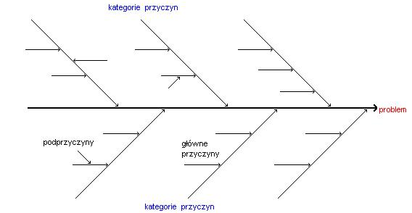
Etapy tworzenia diagramu Ishikawy

Slide 12
Etapy tworzenia diagramu Ishikawy
Sprawdzenie kompletności wykresu
Należy sprawdzić, czy wszystkie potencjalne przyczyny zostały zawarte w wykresie. Graficzna analiza badanego problemu umożliwia rozpoznanie i rozpatrzenie innych przyczyn, które wcześniej zostały pominięte lub nie były brane pod uwagę.
Analiza diagramu
Należy wybrać i zidentyfikować małą liczbę (2 do 4) przyczyn, które prawdopodobnie mają największy wpływ na skutek oraz przeanalizować, czy zidentyfikowana istotna przyczyna rzeczywiście stwierdza badany problem oraz określić sposób wyeliminowania najbardziej prawdopodobnego procesu powstawania badanej niezgodności. Wyniki przeprowadzonej analizy należy sformułować w postaci wniosków.

Slide 13
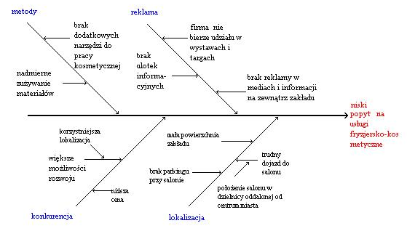
Przykład diagramu Ishikawy
Analiza:
wprowadzenie reklamy zewnętrznej przed salonem
oznakowanie drogi dojazdowej wraz z miejscami parkingowymi
zakup narzędzi wspomagających.

Slide 14
ĆWICZENIE W GRUPACH
Celem ćwiczenia jest identyfikacja problemów związanych z ekologicznymi problemami w procesach logistycznych.
Każda z grup wykonuje analizę jednego zakresu wskazanego przez Prowadzącego.
Zakresy tematyczne identyfikacji problemów:
ekologia w procesie produkcyjnym,
ekologia w procesie transportowym,
ekologia w logistyce miejskiej
Każda z grup wykonuje diagram Ishikawy dla wskazanego zakresu – czas 30 min.
Prezentacja wyników identyfikacji problemów – czas 15 min.

